Slide 1
§1.4.1 条件概率
定义：在事件A发生的条件下，事件B发生的概率
称为A发生条件下B发生的条件概率，记为
P(B|A).

Slide 2
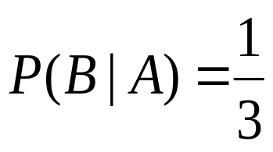
【引例】将一枚硬币连抛两次,观察正反面出现的情
况。设事件A:“至少有一次正面”，事件B：“两次同面”，
求“在事件A发生的条件下事件B发生”的概率P(B|A)。
〖解〗易知：
在“至少有一次正面”发生的条件下计算B发生的概率时，
可取A为样本空间（缩减样本空间），此时，B只含一个
样本点HH，故
■

Slide 3
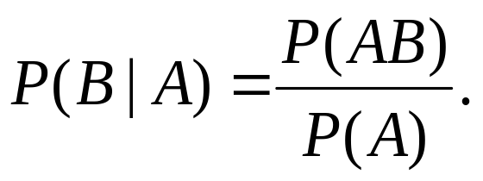
显然，P(B|A)≠P(B)=1/2。
此外,在样本空间中易计算得:P(A)=3/4,P(AB)=
1/4,且有

Slide 4
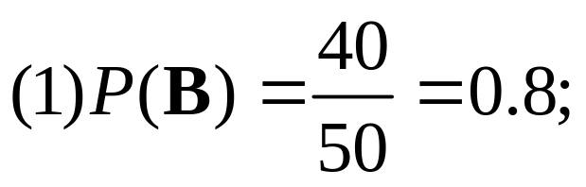
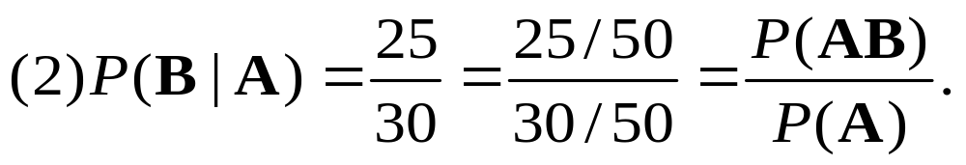
例1.
某班有50名学生，其中男生30名，女生20
名。已过英语四级的有40人，其中男生25人，
女生15人。现任抽取1名学生，求：
(1)已过英语四级的概率是多少？
(2)已知抽到的是男生，问已过英语四级的概率是多少？
分析：
A表示“抽到的是男生”，B表示“已过
英语四级”，则
P(A)=30/50
P(AB)=25/50,

Slide 5
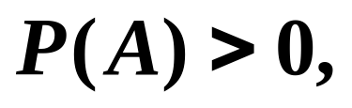
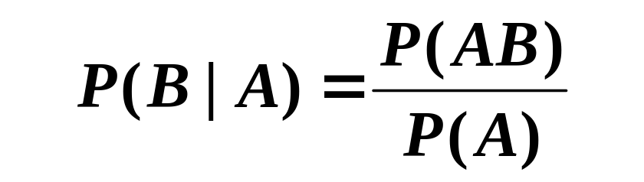
定义1.3
设A，B是两个事件，且
则称
为事件A发生的条件下事件B的条件概率。
求条件概率的方法有两种：
在缩减样本空间A中求事件B的概率，就
得到P(B|A)；
在样本空间Ω中，先求出P(AB)，P(A)，再由定义计算P(B|A)。

Slide 6
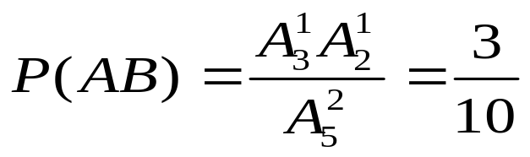
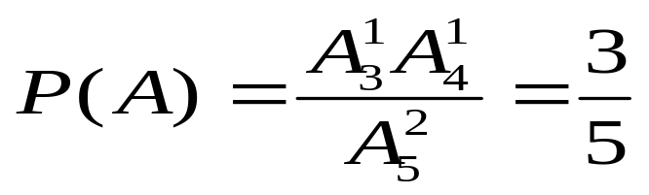
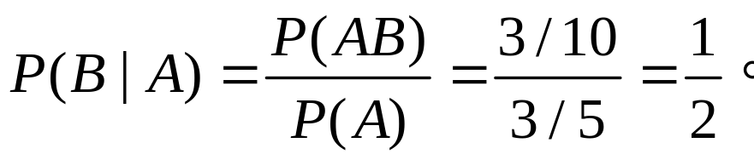
例2.
袋中有5个球，其中3个红球2个白球，
现从袋中不放回地连取两个球。已知第
一次取到红球时，求第二次取到白球的概率。
解：
用A表示第一次取到红球
用B表示第二次取到白球，则

Slide 7
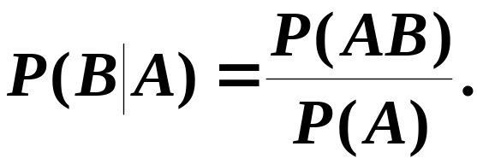



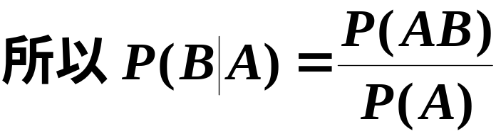
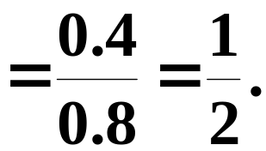
例2 某种动物由出生算起活20岁以上的概率为
0.8, 活到25岁以上的概率为0.4, 如果现在有一个
20岁的这种动物, 问它能活到25岁以上的概率是
多少?
设 A 表示“ 能活 20 岁以上 ” 的事件，
B 表示 “ 能活 25 岁以上”的事件,
解
则有

Slide 8
例3.
袋中有5个球，其中3个红球2个白球，
现从袋中不放回地连取两个球。已知第
二次取到红球时，求第一次取到白球的概率。

Slide 9
条件概率是不是概率？

Slide 10
条件概率是不是概率？
概率定义
若对随机试验E所对应的样本空间S 中的每一事件A均赋予一实数P(A)，集合函数P(A)满足条件：
P(A) ≥0；
P(S )＝1;
(3) 设A₁，A₂，…, 是一列两两互不相容的事件，即A_{i}A_{j}＝φ，(i≠j), i , j＝1, 2, …, 有
P( A₁ ∪ A₂ ∪ … )＝ P(A₁) ＋P(A₂)+….
则称P(A)为事件A的概率。

Slide 11
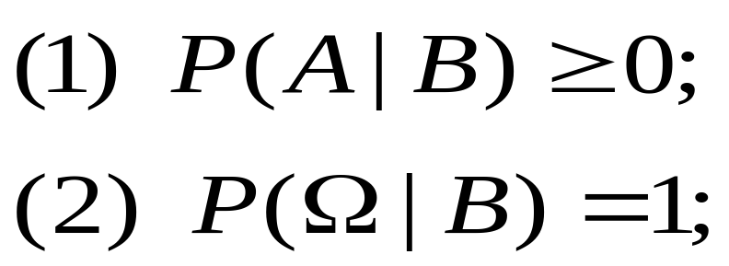
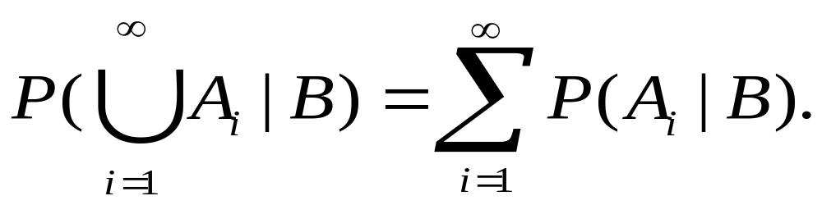
容易验证：
（3） 设可列个事件A₁，A₂，A₃…两两互不相
容，则
所以条件概率是概率。

Slide 12
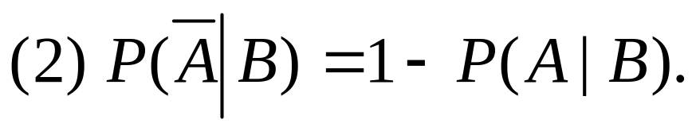
3. 性质

Slide 13

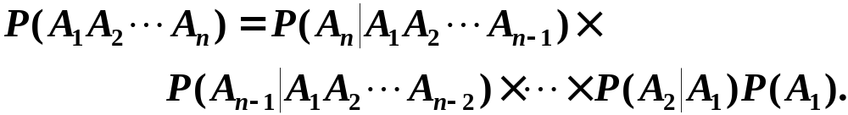
二、 乘法公式

Slide 14
例4.
一箱中装有3个红球4个白球5个黑球。现在依次不放回摸3个球出来，问第一次红球，第二次白球，第三次黑球的概率是多少？

Slide 15

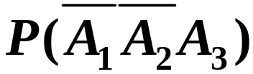
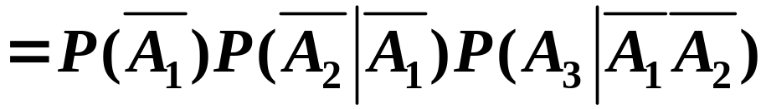
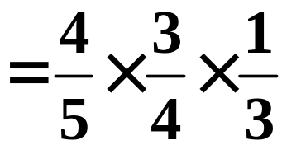
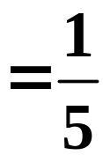
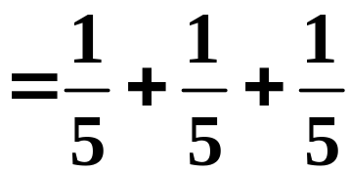
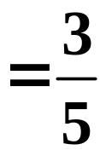
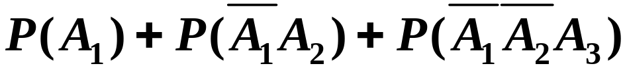
例6
某人有5把钥匙，但不知道开门的是哪一把，只好
逐一试开，求
（1）第三次能打开门的概率；
（2）三次内能打开门的概率
解
乘法公式

Slide 16
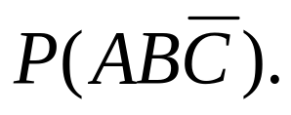
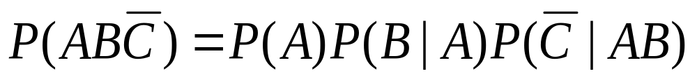
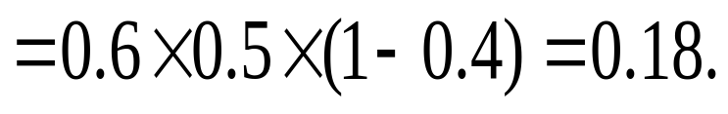
【例2】据以往资料表明,某一3口之家患某种传染病
的概率有以下规律:P{孩子得病}=0.6,P{母亲得病|孩子
得病}=0.5,P{父亲得病|母亲及孩子得病}=0.4.求“母亲
及孩子得病但父亲未得病”的概率。
〖解〗设A,B,C分别表示孩子、母亲、父亲得病的事
件。由题意知:
现求
由乘法公式得:
■

Slide 17
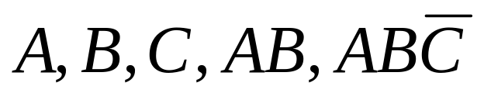
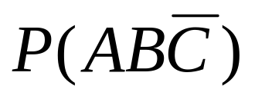
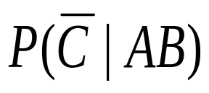
注意 由于本例中 都是地位平
等的随机事件,没有一个事先知道确已发生,所以所求
概率是积事件概率 ,而不是条件概率

Slide 18
乘法公式应用举例
（波里亚罐子模型）
b个白球, r个红球
一个罐子中包含b个白球和r个红球. 随机地抽取一个球，观看颜色后放回罐中，并且再加进 c 个与所抽出的球具有相同颜色的球. 这种手续进行四次 ，试求第一、二次取到白球且第三、四次取到红球的概率.

Slide 19
随机取一个球，观看颜色后放回罐中，并且再加进c个与所抽出的球具有相同颜色的球.
b个白球, r个红球
解 设 W_{i}={第i次取出是白球}, i=1,2,3,4
R_{j}={第j次取出是红球}， j=1,2,3,4
于是W₁W₂R₃R₄表示事件“连续取四个球，第一、第二个是白球，第三、四个是红球. ”

Slide 20
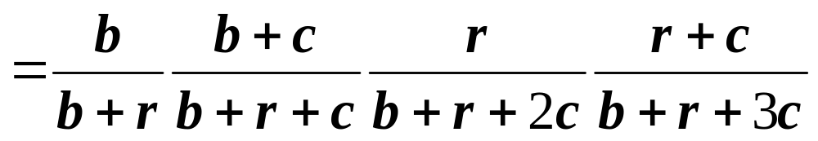
用乘法公式容易求出
P(W₁W₂R₃R₄)
=P(W₁)P(W₂|W₁)P(R₃|W₁W₂)P(R₄|W₁W₂R₃)
当 c > 0 时，由于每次取出球后会增加下一次也取到同色球的概率. 这是一个传染病模型. 每次发现一个传染病患者，都会增加再传染的概率.

Slide 21


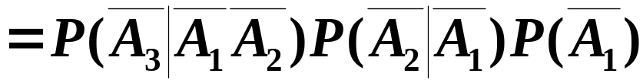
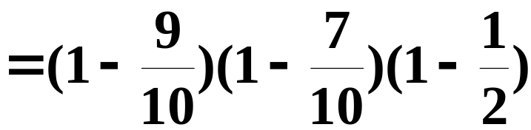
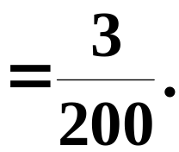
练习 设某光学仪器厂制造的透镜, 第一次落下时打破的概率为1/2,若第一次落下未打破, 第二次落下打破的概率为7/10 , 若前两次落下未打破, 第三次落下打破的概率为9/10.试求透镜落下三次而未打破的概率.
解
以B 表示事件“透镜落下三次而未打破”.

Slide 22
例.
一批产品由甲、乙、丙三个工厂生产，产
量依次为45%、35%、20%，而各厂的次
品率依次为2%、3%、5%。现从该批产品
中任抽一件，求：
抽到次品的概率;
若已抽到次品，问它是来自甲厂的概率。
解：
B表示抽到的是次品，A₁,A₂,A₃分别表示抽到
则
甲、乙、丙厂的产品，

Slide 23
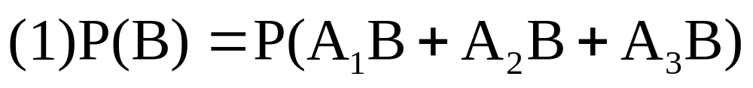
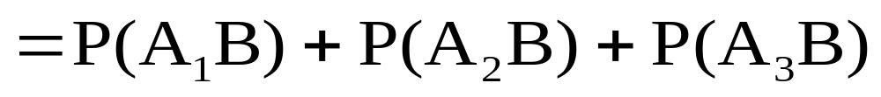
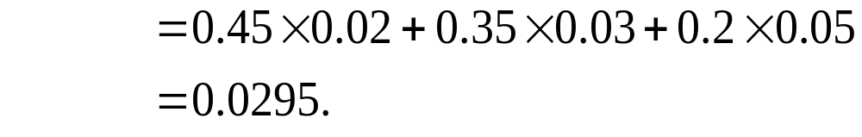
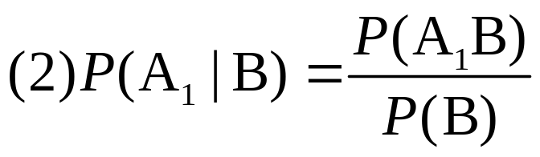
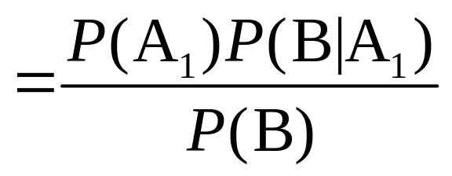
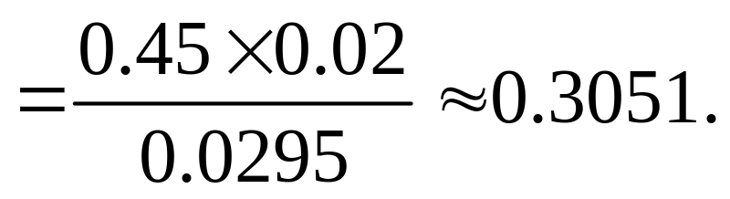

Slide 24
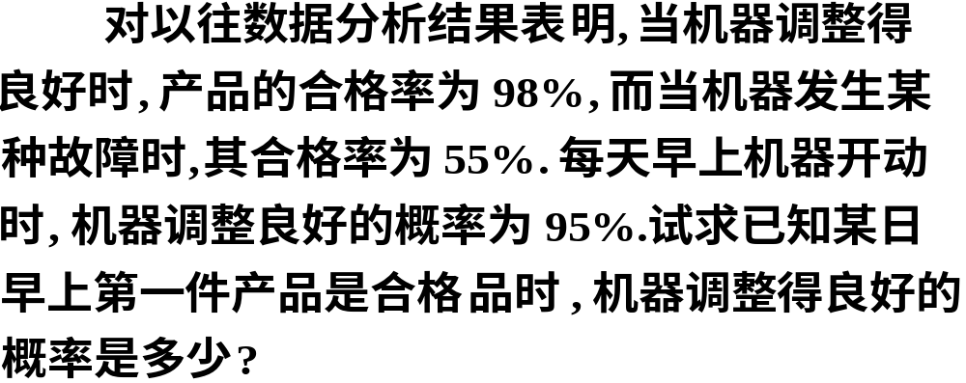




例8
解

Slide 25

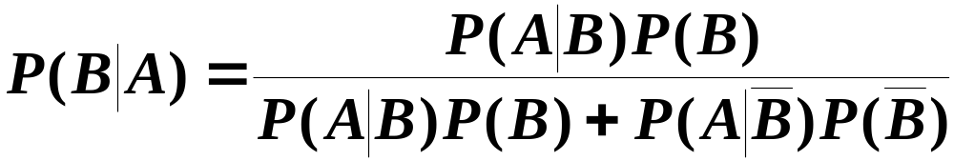
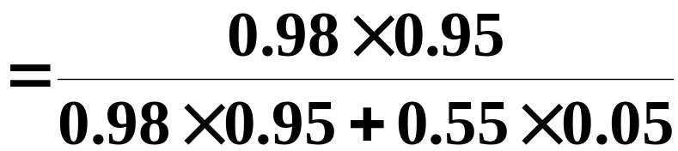

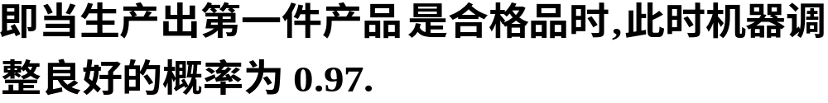
由贝叶斯公式得所求概率为

Slide 26





Slide 27
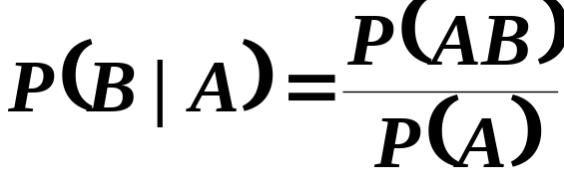
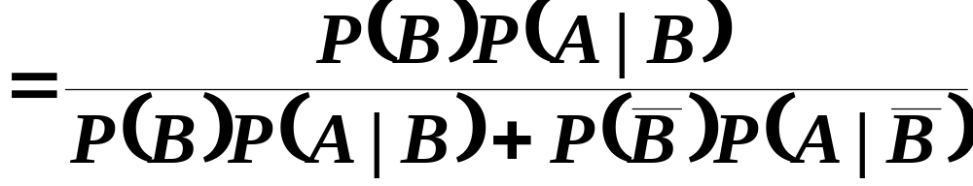
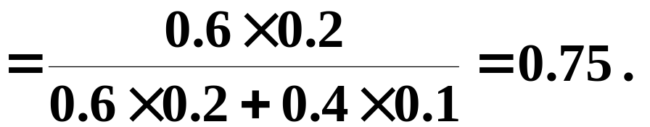




Slide 28
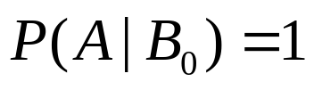
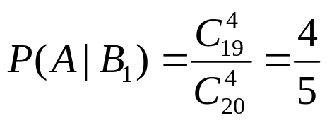
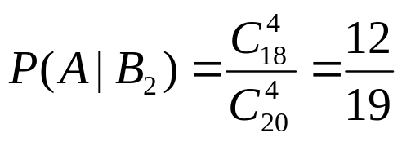
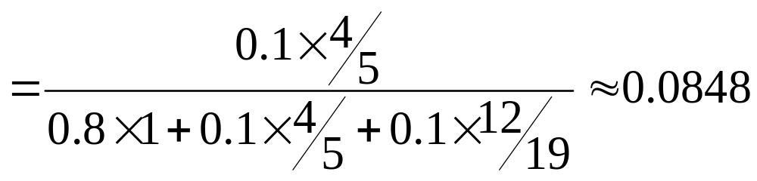

例6：商店论箱出售玻璃杯，每箱20只，其中每箱含0，1，2只次品的概率分别为0.8, 0.1, 0.1，某顾客选中一箱，从中任选4只检查，结果都是好的，便买下了这一箱.问这一箱含有一个次品的概率是多少？
解:设A:从一箱中任取4只检查,结果都是好的.
B₀, B₁, B₂分别表示事件每箱含0，1，2只次品
已知: P(B₀)=0.8, P(B₁)=0.1, P(B₂)=0.1,
由Bayes公式:

Slide 29
第一章
随机事件及概率
§1.5 全概率公式与贝叶斯公式

Slide 30
一、全概率公式
前面我们讨论了直接利用概率可加性及乘法公式计算一些简单事件的概率。但是，对于有些复杂事件经常要把它先分解为一些互不相容的较简单事件的和，通过分别计算这些较简单事件的概率，再利用概率的可加性，来计算这个复杂事件的概率。

Slide 31






全概率公式
1. 样本空间的划分

Slide 32

2. 全概率公式
全概率公式

Slide 33








证明
图示

Slide 34

说明 全概率公式的主要用处在于它可以将一个复杂事件的概率计算问题,分解为若干个简单事件的概率计算问题,最后应用概率的可加性求出最终结果.

Slide 35



说明

Slide 36

我们还可以从另一个角度去理解
全概率公式.
某一事件A的发生有各种可能的原因 ，如果A是由原因B_{i} (i=1,2,…,n) 所引起，则A发生的概率是
P(AB_{i})=P(B_{i})P(A |B_{i})
每一原因都可能导致A发生，故A发生的概率是各原因引起A发生概率的总和，即全概率公式.

Slide 37


例6 要验收一批(100件)乐器.验收方案如下:自该批乐器中随机地取1件测试,如果在测试中被认为音色不纯,则这批乐器就被拒绝接收.设一件音色不纯的乐器经测试查出其为音色不纯的概率为0.95;而一件音色纯的乐器经测试被误认为不纯的概率为0.01.如果已知这100件乐器中恰有4件是音色不纯的.试问这批乐器被接收的概率是多少?

Slide 38

练习
12个乒乓球都是新球，每次比赛时取出3个用完放回，求第三次比赛时取出的3个都是新球的概率。
分析：第一次取出的3个一定是新球，用完后变成旧球，即9新3旧。第二次取出的3个可能情况有4种：0个、1个、2个、3个新球，其概率可以计算。第三次取出的结果与第二次取得的新球个数有关，所以是“已知原因求结果”，用全概率公式计算。
解
B={第三次取得3个新球}

Slide 39





注意：当公式中“原因”事件的概率和条件概率没直接给出时，先确定计算“框架”，再用其它公式计算出有关概率，代入。

Slide 40

例.
一批产品由甲、乙、丙三个工厂生产，产
量依次为45%、35%、20%，而各厂的次
品率依次为2%、3%、5%。现从该批产品
中任抽一件，求：
已知抽到次品，问它是来自甲厂的概率。
这一类问题是“已知结果求原因”. 在实际中更为常见，它所求的是条件概率，是已知某结果发生条件下，探求各原因发生可能性大小.

Slide 41

二、贝叶斯公式
引例:
某人从任一箱中任意摸出一球，发现是红球,求该球是取自1号箱的概率.
1红4白
或者问:
1
2
3
该球取自哪号箱的可能性最大?
这一类问题是“已知结果求原因”. 在实际中更为常见，它所求的是条件概率，是已知某结果发生条件下，探求各原因发生可能性大小.

Slide 42
有三个箱子，分别编号为1,2,3，1号箱装有1个红球4个白球，2号箱装有2红球3白球，3号箱装有3红球. 某人从三箱中任取一箱，从中任意摸出一球，发现是红球,求该球是取自1号箱的概率 .
?
1红4白
1
2
3

Slide 43


?
某人从任一箱中任意摸出一球，发现是红球，求该球是取自1号箱的概率.
1红4白
记 A_{i}={球取自i号箱}, i=1,2,3;
B ={取得红球}
1
2
3
求P(A₁|B)
运用全概率公式
计算P(B)
将这里得到的公式一般化，就得到
贝叶斯公式

Slide 44



该公式于1763年由贝叶斯 (Bayes) 给出. 它是在观察到事件B已发生的条件下，寻找导致B发生的每个原因的概率.

Slide 45
在贝叶斯公式中，P(A_{i})和P(A_{i} |B)分别称为原因的验前概率和验后概率.
P(A_{i}) (i=1,2,…,n) 是在没有进一步信息（不知道事件B是否发生）的情况下，人们对诸事件发生可能性大小的认识.
当有了新的信息（知道B发生），人们对诸事件发
生可能性大小P(A_{i} | B)有了新的估计.
贝叶斯公式从数量上刻划了这种变化

Slide 46

贝叶斯公式在实际中有很多应用.
它可以帮助人们确定某结果（事件 B）发生的最可能原因.

Slide 47


例6 要验收一批(100件)乐器.验收方案如下:自该批乐器中随机地取3件测试(设3件乐器的测试是相互独立的),如果3件中至少有一件在测试中被认为音色不纯,则这批乐器就被拒绝接收.设一件音色不纯的乐器经测试查出其为音色不纯的概率为0.95;而一件音色纯的乐器经测试被误认为不纯的概率为0.01.如果已知这100件乐器中恰有4件是音色不纯的.试问这批乐器被接收的概率是多少?
解

Slide 48







已知一件音色
纯的乐器 , 经测试被认为音色纯的概率为 0.99 ,
而一件音色不纯的乐器,经测试被认为音色纯的
概率为0.05,
并且三件乐器的测试是相互独立的,
于是有

Slide 49







Slide 50



例 某一地区患有癌症的人占0.005，患者对一种试验反应是阳性的概率为0.95，正常人对这种试验反应是阳性的概率为0.04，现抽查了一个人，试验反应是阳性，问此人是癌症患者的概率有多大?
求解:
设 C={抽查的人患有癌症}，
A={试验结果是阳性}，
则 表示“抽查的人不患癌症”.
已知 P(C)=0.005,P( )=0.995,
P(A|C)=0.95, P(A| )=0.04
求 P(C|A).

Slide 51

由贝叶斯公式，可得
代入数据计算得 P(C｜A)= 0.1066
现在来分析一下结果的意义.
1. 这种试验对于诊断一个人是否患有癌症有无意义？
2. 检出阳性是否一定患有癌症?

Slide 52
1. 这种试验对于诊断一个人是否患有癌症有意义.
如果不做试验,抽查一人,他是患者的概率
P(C)=0.005
患者阳性反应的概率是0.95，若试验后得阳性反应
则根据试验得来的信息，此人是患者的概率为
P(C｜A)= 0.1066
从0.005增加到0.1066,将近增加约21倍.

Slide 53
2. 即使你检出阳性，尚可不必过早下结论你有癌症，这种可能性只有10.66% (平均来说，1000个人中大约只有107人确患癌症)，此时医生常要通过再试验来确认.
试验结果为阳性 , 此人确患癌症的概率为
P(C｜A)=0.1066

Slide 54





Slide 55







Slide 56






Slide 57
例6：商店论箱出售玻璃杯，每箱20只，其中每箱含0，1，2只次品的概率分别为0.8, 0.1, 0.1，某顾客选中一箱，从中任选4只检查，结果都是好的，便买下了这一箱.问这一箱含有一个次品的概率是多少？
解:设A:从一箱中任取4只检查,结果都是好的.
B₀, B₁, B₂分别表示事件每箱含0，1，2只次品
已知: P(B₀)=0.8, P(B₁)=0.1, P(B₂)=0.1,
由Bayes公式:

Slide 58



四、小结
1.条件概率
乘法公式
全概率公式
贝叶斯公式

Slide 59

贝叶斯资料
Thomas Bayes
Born: 1702 in London, England
Died: 17 Apr. 1761 in Tunbridge Wells, Kent, England

